Slide 1
HTML5 e CSS3
Daniel Kawasaki

Slide 2
CSS3
HTML5 e CSS3

Slide 3
CSS3
História do CSS
O que é CSS?
Sintaxe
Unidades de medida
Cores
Seletor

Slide 4
CSS
História do CSS
  Criação do HTML – somente textos e imagens sem formatação
  Evolução do HTML – necessidade de controlar algumas aparências nos documentos
  Problemas nos navegadores – diferentes implementações dos navegadores dificultava a visualização dos sites
  1994 a criação do CSS - Håkon Wium Lie, vendo toda essa dificuldade, resolveu criar um jeito mais fácil para formatar a informação. Ele propôs a criação do CSS ou Cascading Style Sheet ou Folha de Estilo em Cascata. Juntamente com Håkon, Bert Bos, trabalharam juntamente no começo do desenvolvimento do CSS
  1995 – apresentaram sua proposta e finalmente, o W3C – World Wide Web Consortium – que estava acabando de nascer, se interessou pelo projeto e resolveu criar uma equipe, liderada por Håkon e Bert Bos.
  1996 - lançamento da recomendação oficial pelo W3C do CSS Level 1 (CSS 1).
  1998 – lançamento da recomendação do CSS Level 2 (CSS 2).

Slide 5
Uma situação
Seu site tem 150 páginas em HTML e os títulos das páginas precisam ficar com a cor azul porque a diretora não gostou da cor vermelha.
São 17:00 da sexta-feira e a diretora quer a alteração seja feita para o “fim de semana”, especificamente até as 20:00.
O que fazer?
Trocar as cores página a página?

Slide 6
CSS
O que é CSS?
  O CSS formata a informação entregue pelo HTML. Essa informação pode ser qualquer coisa: imagem, texto, vídeo, áudio ou qualquer outro elemento criado.
  Com o CSS podemos formatar algumas características básicas: cores, background, características de fonte, margins, paddings, posição e controlamos de uma maneira muito artesanal e simples a estrutura do site com a propriedade float.

Slide 7
CSS
  Com o CSS podemos fazer:
    sites fantásticos
    com design atraente
    manutenção relativamente simples
  Mas ainda dependemos de ferramentas para auxiliar o desenvolvimento de sites, por exemplo:
    Programa visual como o Photoshop, Fireworks, etc para criarmos detalhes de layout;
    Javascript para tratarmos comportamentos ou manipularmos elementos específicos na estrutura do HTML;
    Estrutura e controle dos elementos para melhorarmos acessibilidade e diversos aspectos do SEO;

Slide 8
CSS
  O que podemos fazer no CSS3. Segue uma pequena lista do podemos controlar:
    selecionar primeiro e último elemento;
    selecionar elementos pares ou ímpares;
    selecionarmos elementos específicos de um determinado grupo de elementos;
    gradiente em textos e elementos;
    bordas arredondadas;
    sombras em texto e elementos;
    manipulação de opacidade;
    controle de rotação;
    controle de perspectiva;
    animação;
    estruturação independente da posição no código HTML;

Slide 9
Sintaxe
Na regra do CSS, existem duas partes: o seletor e a declaração:
  O seletor é um elemento HTML.
  A declaração é composto por propriedade e valor.
  A propriedade é o atributo do estilo a ser alterado. Toda propriedade tem um valor.
seletor
declaração
declaração
h1 {color:blue; font-size:12px;}
propriedade
valor
propriedade
valor

Slide 10
Sintaxe
Um exemplo CSS:
  Na declaração CSS sempre é finalizado por “;” e os grupos de declarações fica entre “chaves”:
  p {color:red;text-align:center;}
Para tornar a CSS mais legível, você pode colocar uma declaração em cada linha, como no exemplo:
  p
  {
  color:red;
  text-align:center;
  }

Slide 11
Sintaxe
Comentário
  Comentário são usados para descrever seu código e também ajudá-lo quando for preciso editar o código fonte posteriormente.
  Os somentários são ignorados pelos navegadores.
  Os comentários CSS começam com "/*", e terminam com "*/", com no exemplo:
/*Essa linha é um comentário*/
p
{
text-align:center;
/*outro comentário*/
color:black;
font-family:arial;
}

Slide 12
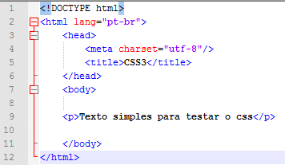
Exercitando
Crie um arquivo HTML com as seguintes linhas, salve como css.html e teste no navegador.
Testar

Slide 13
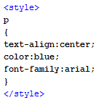
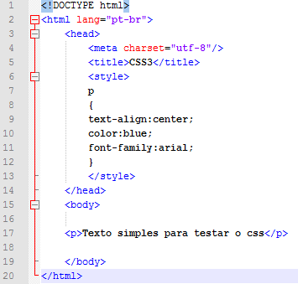
Exercitando
Inclua as seguintes linhas, salve como css_estilo.html e teste no navegador:
.
Testar

Slide 14
Unidades de Medida
Unidade | Descrição
% | porcentagem
in | inch - polegadas
cm | centímetro
mm | milímetro
em | 1em é o mesmo do font-size. Se o elemento é apresentado com a fonte com “12 pt”, então “2em” é “24pt”. O “em” é uma das medidas mais utilizadas no CSS, uma vez que pode adaptar-se automaticamente com a fonte que o leitor utiliza.
ex | a altura da letra x (x – é geralmente cerca da metade do font-size);
pt | point (1 pt é o mesmo que 1/72 inch)
pc | pica (1 pc é o mesmo que 12 points)
px | pixels (é um ponto da tela do computador)

Slide 15
Cores
Cores CSS são definidos utilizando o hexadecimal (hex) com notação para a combinação de vermelho(Red), verde (Green), e azul (Blue) conhecido também com RGB. O menor valor que pode ser dada a uma das fontes de luz é 0 (hexadecimal 00). O valor mais alto é 255 (FF hexadecimal).
Valores hexadecimais são escritos com 3 conjunto de números com dois dígitos cada conjunto, começando com o sinal #.
.
Cores | Cor HEX | Cor RGB
 | #000000 | rgb(0,0,0)
 | #FF0000 | rgb(255,0,0)
 | #00FF00 | rgb(0,255,0)
 | #0000FF | rgb(0,0,255)
 | #FFFF00 | rgb(255,255,0)
 | #00FFFF | rgb(0,255,255)
 | #FF00FF | rgb(255,0,255)
 | #C0C0C0 | rgb(192,192,192)
 | #FFFFFF | rgb(255,255,255)

Slide 16
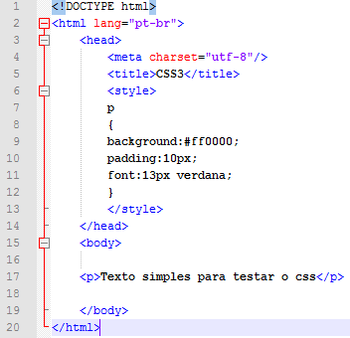
Cores com Hexadecimal
Testar

Slide 17
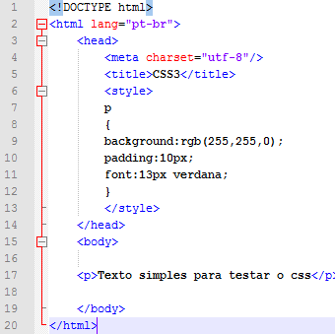
Cores com RGB
Testar

Slide 18
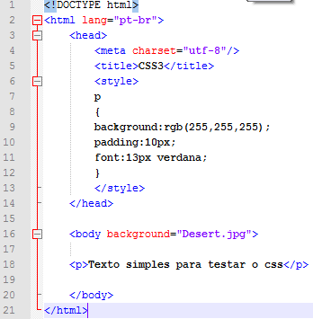
Cores com RGB e alpha
Testar

Slide 19
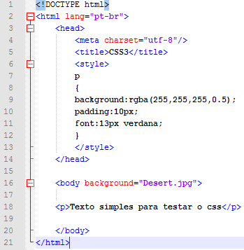
Cores com RGB e alpha
Testar

Slide 20
Seletor
O que é um seletor?
  O seletor representa uma estrutura. Essa estrutura é usada como uma condição para determinar quais elementos de um grupo de elementos serão formatados.
  Seletores encadeados e seletores agrupados são a base do CSS.

Slide 21
Seletor
Para você lembrar o que são seletores encadeados e agrupados segue um exemplo:
  Exemplo de seletor encadeado:
    div p strong a {
    color: red;
    }
    Este seletor formata o link (a), que está dentro de um strong, que está dentro de P e que por sua vez está dentro de um DIV.
  Exemplo de seletor agrupado:
    strong, em, span {
    color: red;
    }
Você agrupa elementos separados por vírgula para que herdem a mesma formatação.

Slide 22
Seletor
Estes seletores são para cobrir suas necessidades básicas de formatação de elementos. Eles fazem o simples. O que vai fazer você trabalhar menos, escrever menos código CSS e também menos código Javascript são os seletores complexos.
Os seletores selecionam elementos que talvez você precisaria fazer algum script em Javascript para poder marcá-lo com uma CLASS ou um ID para então você formatá-lo. Com os seletores complexos você consegue formatar elementos que antes eram inalcançáveis.

Slide 23
Seletor
Seletor id
  O seletor id é utilizado para especificar um estilo para um único elemento.
  O seletor id utiliza o atributo id do elemento HTML e utiliza o símbolo “#” antes do elemento.

Slide 24
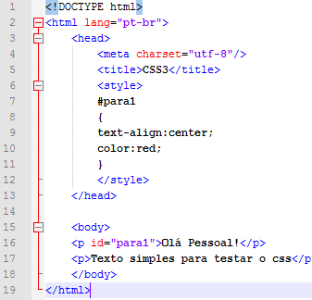
Seletor
Seletor id
Testar

Slide 25
Seletor
Seletor class
  O seletor class é utilizado para especificar um estilo para um grupo de elementos. Diferente do seletor id, o seletor class é utilizado em muitos elementos.
Isso permite que se defina um estilo particular para muitos elementos HTML com a mesma classe.
  O seletor class utiliza o atributo class do elemento HTML e utiliza o sínal “.” antes do elemento.

Slide 26
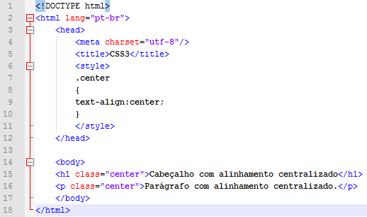
Seletor
Seletor class
Testar

Slide 27
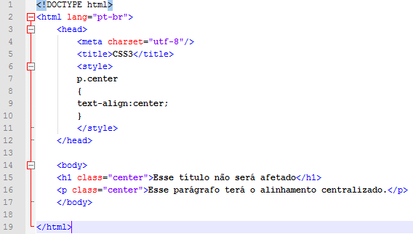
Seletor
Seletor class com um específico elemento HTML
.
Testar

Slide 28
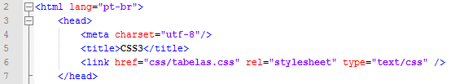
CSS Externa
Testar

Slide 29
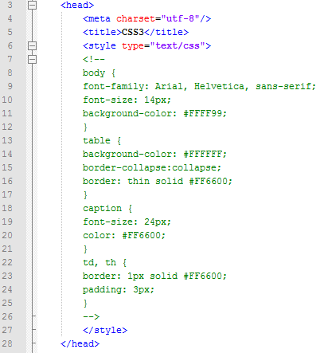
CSS Interna
Testar

Slide 30
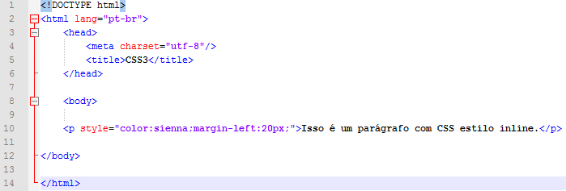
CSS Inline
Testar

